Slide 1
Fundamentos do currículo na prática docente em Ciências Humanas e Sociais Aplicadas
29/04/2025
Prof. Me. Geraldo Rosolen Junior
Professor Especialista em Currículo – Desenvolvimento Curricular
Área de Ciências Humanas e Sociais Aplicadas

Slide 2


PERCURSO FORMATIVO
As adolescências
BNCC e Currículo Paulista
Propostas curriculares de História e Geografia
Oficinas de História e Geografia

Slide 3

Programação
Pautas:
Abertura Institucional
Acolhimento.
Compreendendo as adolescências.
Teoria da aprendizagem: Método VARK.
BNCC e o Currículo Paulista.
Geografia no Currículo Paulista.
História no Currículo Paulista.
Oficinas
Fechamento/ Avaliação

Slide 4




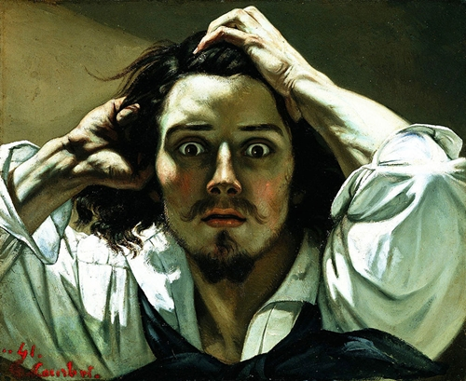




PARA COMEÇAR
Autorretrato (Courbet, 1853-55)
O grito (Munch, 1893)
O passeio (Chagall, 1917)
Michael Jackson (Warhol, 1984)
Autorretrato (Auá Mendes, 2020)
Notes:
Quebra-gelo: Qual destas imagens melhor representa o humor do grupo neste início de oficina e por que?
(um minuto para o grupo discutir e uma pessoa de cada grupo diz qual obra escolheram e por que)

Slide 5

Compreendendo as adolescências:
Uma fase única de desenvolvimento e transição

Slide 6

Construção das identidades
Autoconhecimento
Pressões sociais
Diversidade de experiências
Fase de intensas buscas por seu lugar no mundo e por autoconhecimento e experimentação de diferentes formas de expressão.
Adolescentes enfrentam expectativas da família e do grupo social que podem limitar suas escolhas.
Nem todos experimentam as mesmas fases no mesmo ritmo ou na mesma ordem.
Um ambiente escolar acolhedor e livre de julgamentos, para que se sintam seguros, é essencial.
Oferecer escuta e diálogo, com respeito às individualidades, é uma forma de apoiá-los nesse processo.
A sociedade costuma esperar que adolescentes ajam como adultos, mas é preciso lembrar que ainda estão em desenvolvimento.
Notes:
O ser humano se forma com o desenvolvimento das relações sociais, a experiência social e seus grupos de especificidade, ou seja, desenvolve-se apenas dentro de um grupo cultural (VIGOTSKI, 2001).

Slide 7

Transformações biológicas
na adolescência
Poda Neural
Neuroplasticidade
Elimina conexões pouco usadas e reforça as mais ativas, otimizando a comunicação entre neurônios.
Capacidade do cérebro se modificar a partir das experiências, estímulos e aprendizados vivenciados.
Receptores de dopamina
Córtex Pré-frontal
Sua diminuição leva a necessidade de experiências mais intensas e comportamento de risco para obtenção de prazer
Última área do cérebro a amadurecer, responsável por tomada de decisão, controle de impulsos, autocontrole e regulação emocional
Notes:
A passagem da infância para a adolescência é marcada pela puberdade, um período de mudanças significativas no sistema neuroendócrino.
Neuroplasticidade: Na adolescência, surge uma tendência de afastamento dos vínculos familiares em busca de integração em novos grupos sociais. Essa transição reflete uma adaptação evolutiva que permite aos adolescentes explorar novos contextos sociais e desenvolver habilidades importantes para a vida em grupo. Atenção aos comportamentos que surgem da busca por aceitação
Impulsividade e Comportamentos de Risco: A busca por "emoções fortes" pode se manifestar em comportamentos como participação em grupos que praticam bullying, consumo de álcool e drogas ilícitas. É importante promover conversas sobre os perigos e as consequências das escolhas impulsivas, com abordagens que busquem o diálogo e o entendimento.
Córtex pré-frontal: O amadurecimento do córtex pré-frontal é um processo longo e complexo. Essa é a última área do cérebro a amadurecer, responsável por funções executivas como tomada de decisão, organização, controle de impulsos e planejamento. É habitual que a sociedade tenha expectativas de que os adolescentes ajam como adultos, mas é fundamental lembrar que suas funções executivas ainda não estão desenvolvidas. Compreender essa fase do desenvolvimento é essencial para que o professor tenha expectativas realistas em relação aos seus estudantes, evitando frustrações excessivas e contribuindo para o desenvolvimento de suas habilidades socioemocionais.

Slide 8



Neuroplasticidade e o papel do professor
Estimule a curiosidade
Varie as estratégias didáticas
Valorize o feedback
Lance desafios, promova debates, incentive a pesquisa e a descoberta para manter o "jardim cerebral" sempre ativo e estimulado.
Use diferentes recursos e metodologias para proporcionar estímulos variados ao cérebro em desenvolvimento dos adolescentes.
Mostre aos estudantes como estão progredindo e o que podem melhorar. Faça elogios e reconheça os progressos, mesmo em situações simples. Ao fazer isso você cria e/ou fortalece os vínculos.
As experiências vividas durante esse período, incluindo as escolares, influenciam diretamente na formação do cérebro e na aprendizagem. Como professor, você tem um papel fundamental nesse processo de "jardinagem cerebral"!
Notes:
Protagonismo e metodologias ativas: A necessidade por estímulos intensos pode ser canalizada de forma positiva, por meio de propostas pedagógicas que promovam o protagonismo e o engajamento. Metodologias ativas como jogos, debates e projetos permitem que os adolescentes explorem sua criatividade e sintam-se parte do processo de aprendizagem.
Interação e colaboração: Promover o convívio e a colaboração entre os estudantes é essencial para estimular a interação, atendendo às necessidades sociais e emocionais dos adolescentes. Aulas que promovem a colaboração e o trabalho em equipe geram um ambiente mais dinâmico e motivador, favorecendo o aprendizado.

Slide 9




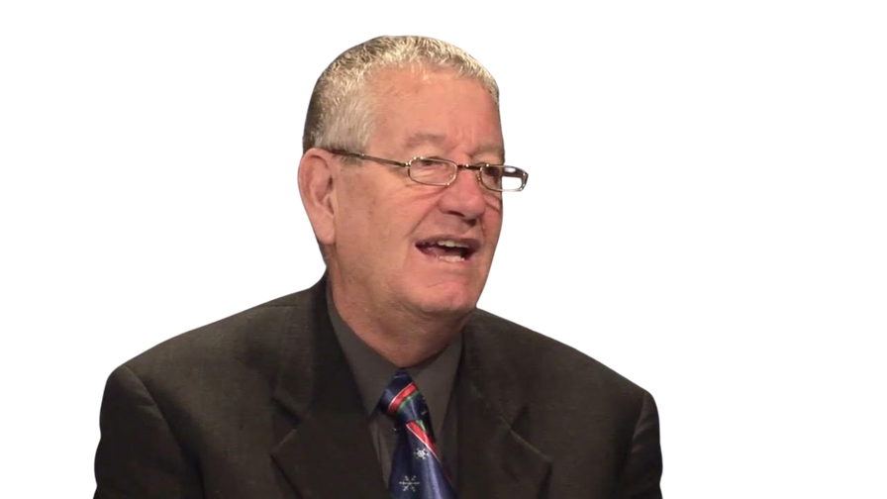

MÉTODO VARK
propõe que a aprendizagem ocorre por meio de 5 habilidades:
VISUAL
Favorecida por meio de demonstrações visuais, como desenhos, mapas, diagramas, gráficos, vídeos, e aulas expositivas para apresentar conceitos, raciocínios ou ideias e suas relações. Fazem notas detalhadas em tópicos, preferem sentar na frente da sala.
CINESTÉSICO
Presente em pessoas que valorizam experiências práticas, fazem associações entre os conteúdos com facilidade, mas possuem curto período de atenção. Aprendem melhor fazendo, seja por meio de experiências em laboratórios, encenações, demonstrações ou atividades esportivas.
AUDITIVO
Favorecida por meio da captação de variações sonoras, como palestras, discussões e seminários para memorizar e compreender a mensagem. Costumam repetir o conteúdo em voz alta para memorização, falam e leêm devagar,
LEITURA/ESCRITA
Se desenvolve melhor por meio de artigos, manuais, relatórios e ensaios. É o caso dos alunos que fazem muitas anotações, desenham planos e esquemas para lembrar os conteúdos. A memorização não costuma ser um desafio.
MULTIMODAL
Quando a aprendizagem ocorre por meio de duas ou mais habilidades
Neil Fleming 1939-2022

Slide 10


Slide 11
BNCC e Currículo Paulista

Slide 12
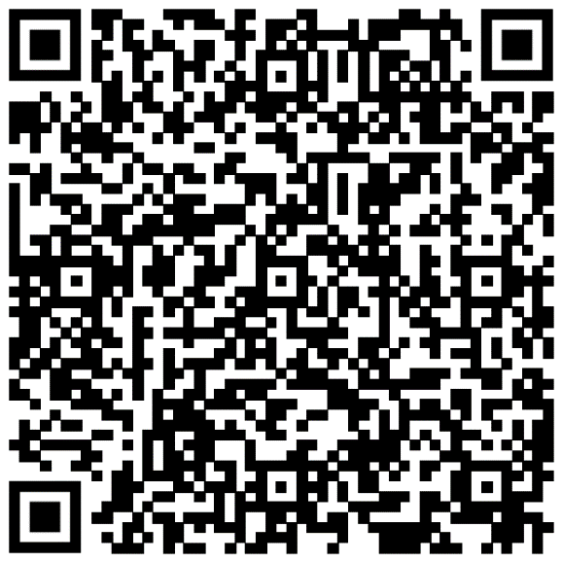
Vamos testar seus conhecimentos?
PIN: 081326

Slide 13
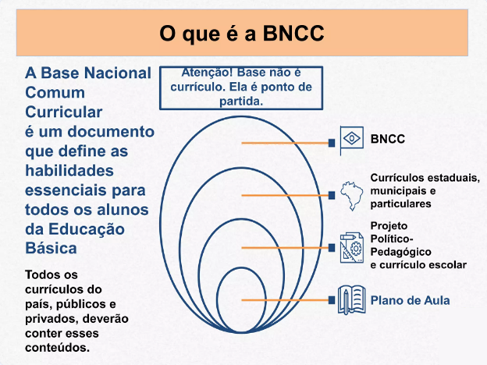
Base Nacional Comum Curricular
(BNCC)
BNCC é um orientador curricular obrigatório.
Define o conjunto de aprendizagens essenciais que devem ser desenvolvidas ao longo da Educação Básica.
Determina as competências, habilidades e conhecimentos que devem ser trabalhados em cada etapa da educação básica.
Não é currículo
Não é um documento estático.
Não determina todos os detalhes do ensino.
Metodologias.
Conteúdos.
Projetos educacionais.
Notes:
metodologias, conteúdos e projetos específicos são definidos por currículos e não pela BNCC

Slide 14
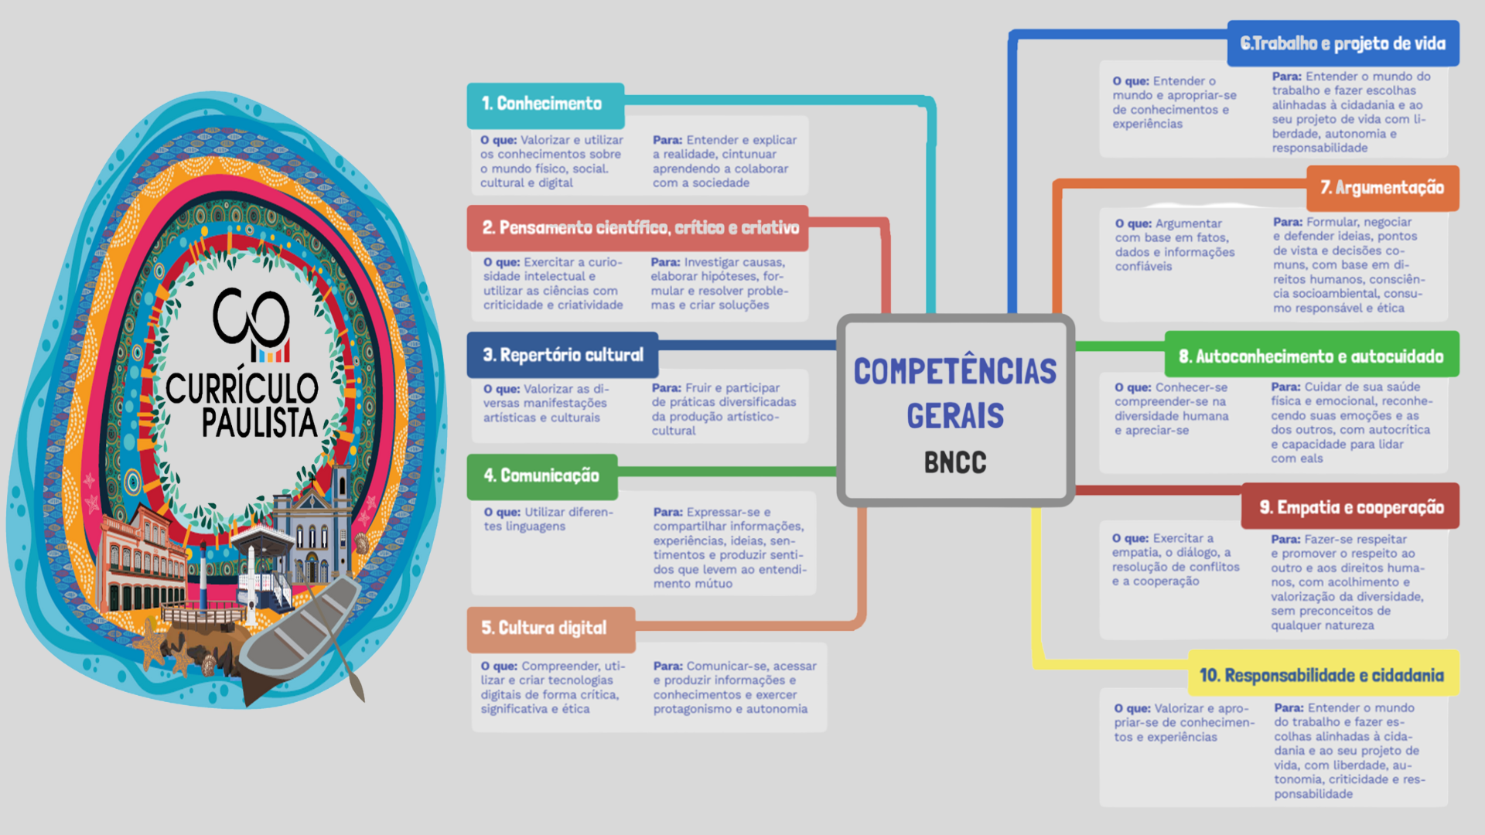
A Educação Integral constitui a base para a formação do estudante, contemplando todas as dimensões de seu desenvolvimento — intelectual, física, socioemocional e cultural.

Slide 15
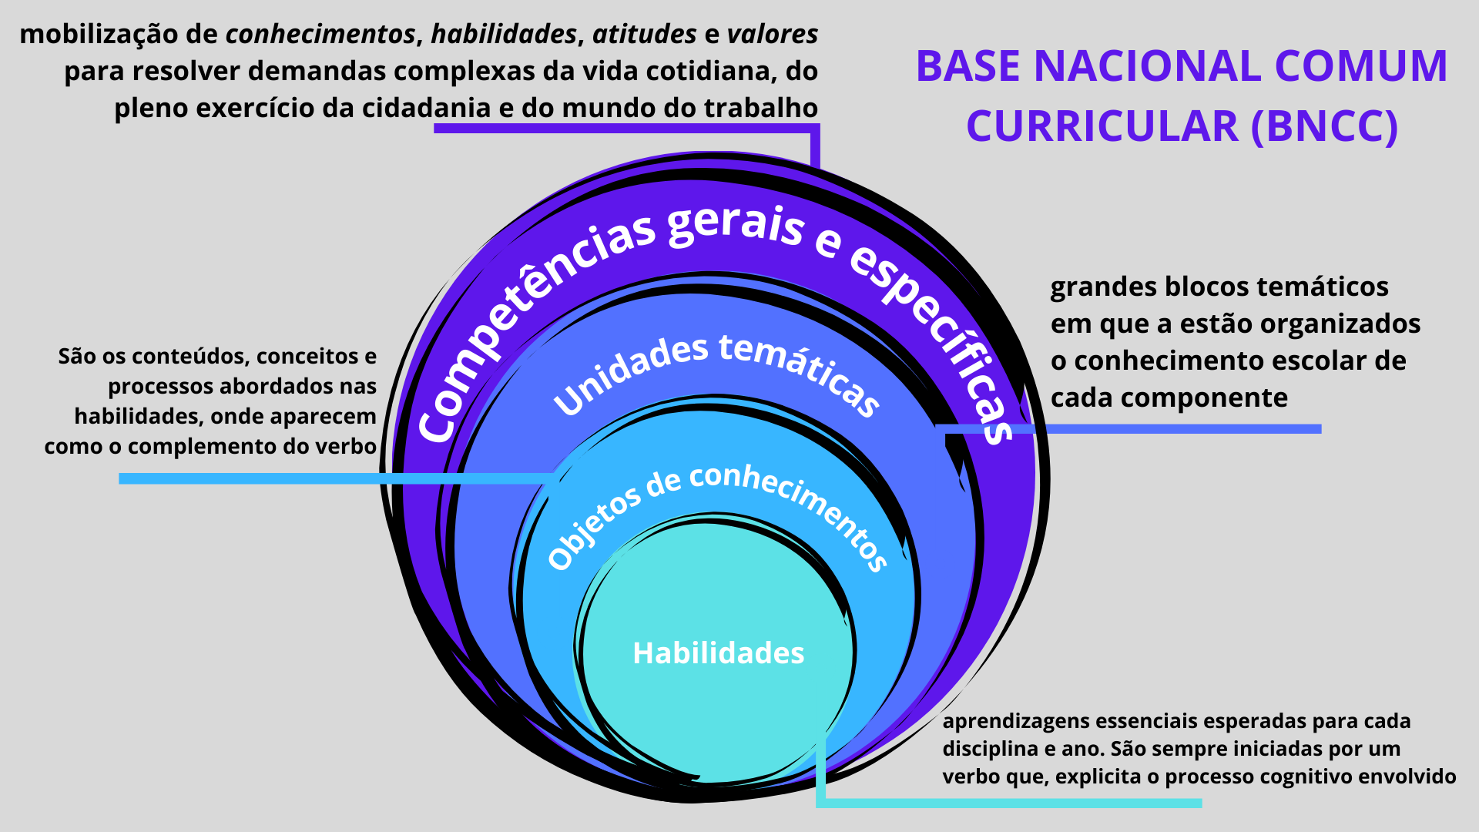
*Conteúdo: Assunto
*Conceito: Noção; concepção; ideia.
*Processo: ação continuada; sequência contínua de fatos ou operações que se reproduzem com regularidade

Slide 16
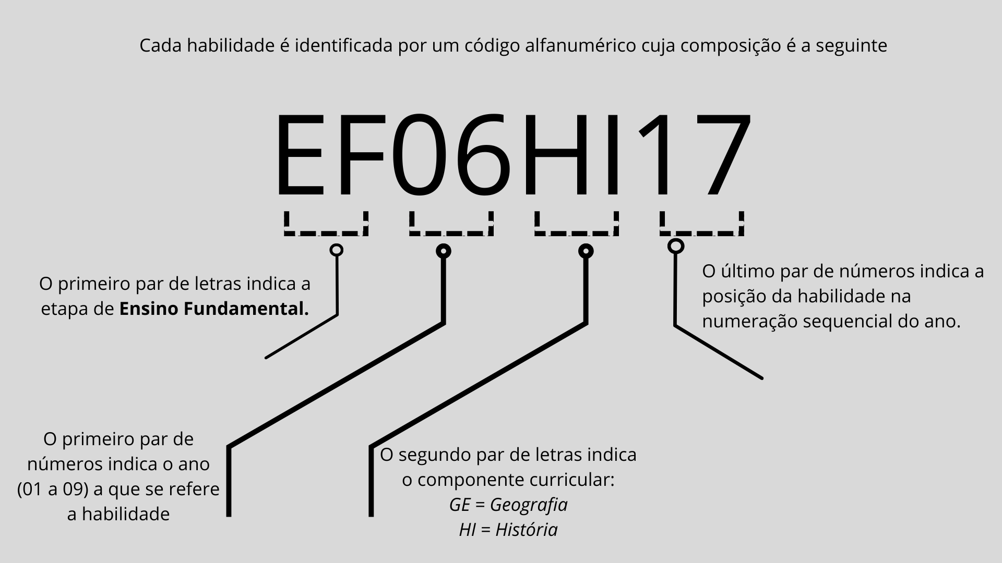
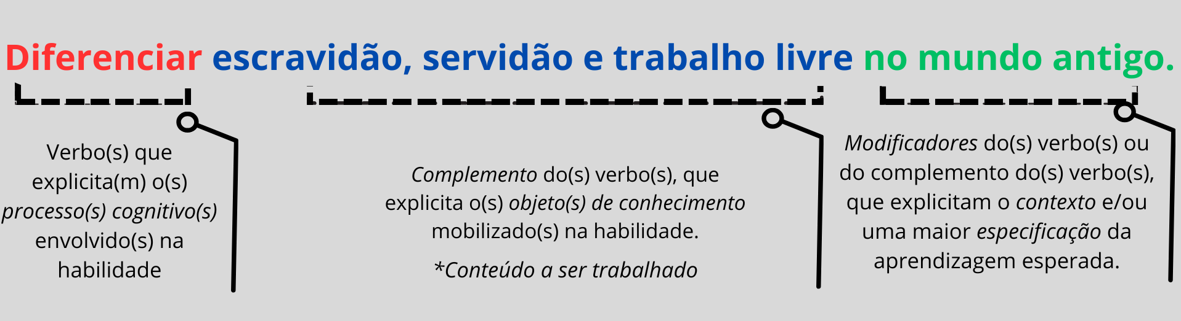

Slide 17
Competências e Habilidades
Um exemplo dentro das Ciências Humanas:
● Habilidade: Conseguir interpretar um mapa geopolítico.
● Competência: Utilizar a interpretação de mapas geopolíticos para analisar relações internacionais e compreender conflitos territoriais.
A habilidade é a capacidade técnica de ler e interpretar o mapa, enquanto a competência envolve a aplicação desse conhecimento em um contexto mais amplo, como análise geopolítica e tomada de decisões.
O estudante Deve Saber e Saber Fazer
Saber: Conhecimentos, habilidades, atitudes e valores.
Saber fazer: Mobilização desses elementos para:
● Resolver demandas complexas da vida. cotidiana
● Exercer a cidadania plena.
● Atuar no mundo do trabalho.
Objetivo: Transpor conhecimentos em ações concretas e solidárias (aprender a fazer e a conviver).

Slide 18
ESCOPO
SEQUÊNCIA
Refere-se a amplitude e a profundidade de conteúdos e habilidades a serem tratados.
Refere-se a como essas habilidades e esses conteúdos são ordenados e apresentados ao longo do tempo.
ESCOPO-SEQUÊNCIA
Conceitos interrelacionados que se referem à organização global do conteúdo, com o objetivo de assegurar sua coerência e sua continuidade; subsidiando o professor na elaboração do Plano de Ensino e dos Planos de Aula.

Slide 19
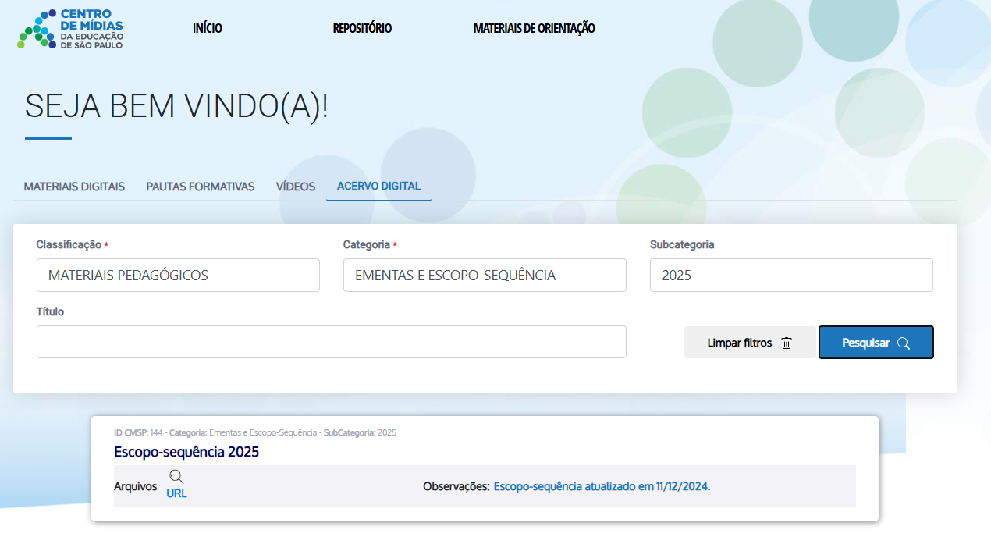
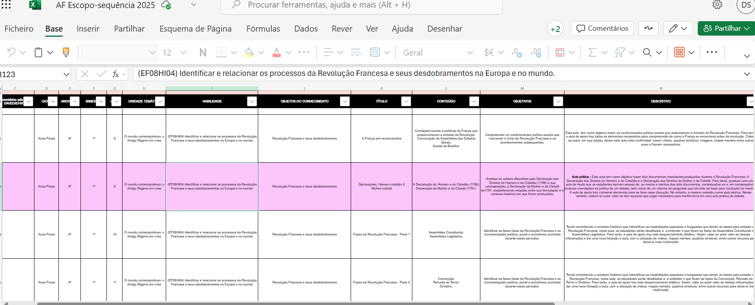
Escopo-sequência
Orienta os conteúdos e atividades a serem trabalhados em cada bimestre, aula a aula. Pode ser acessado no repositório do CMSP.

Slide 20
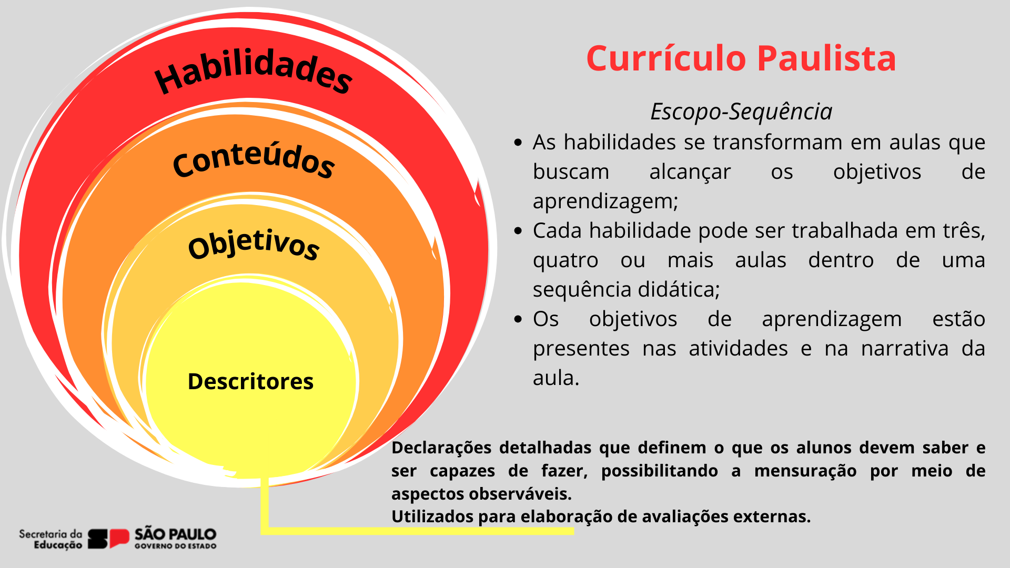

Slide 21
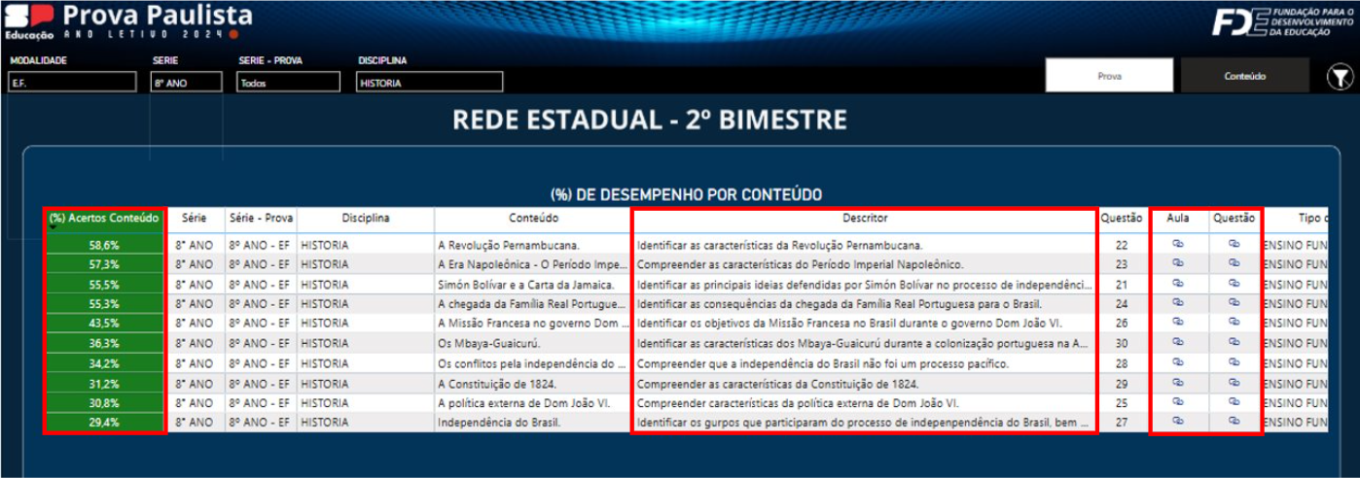

Slide 22
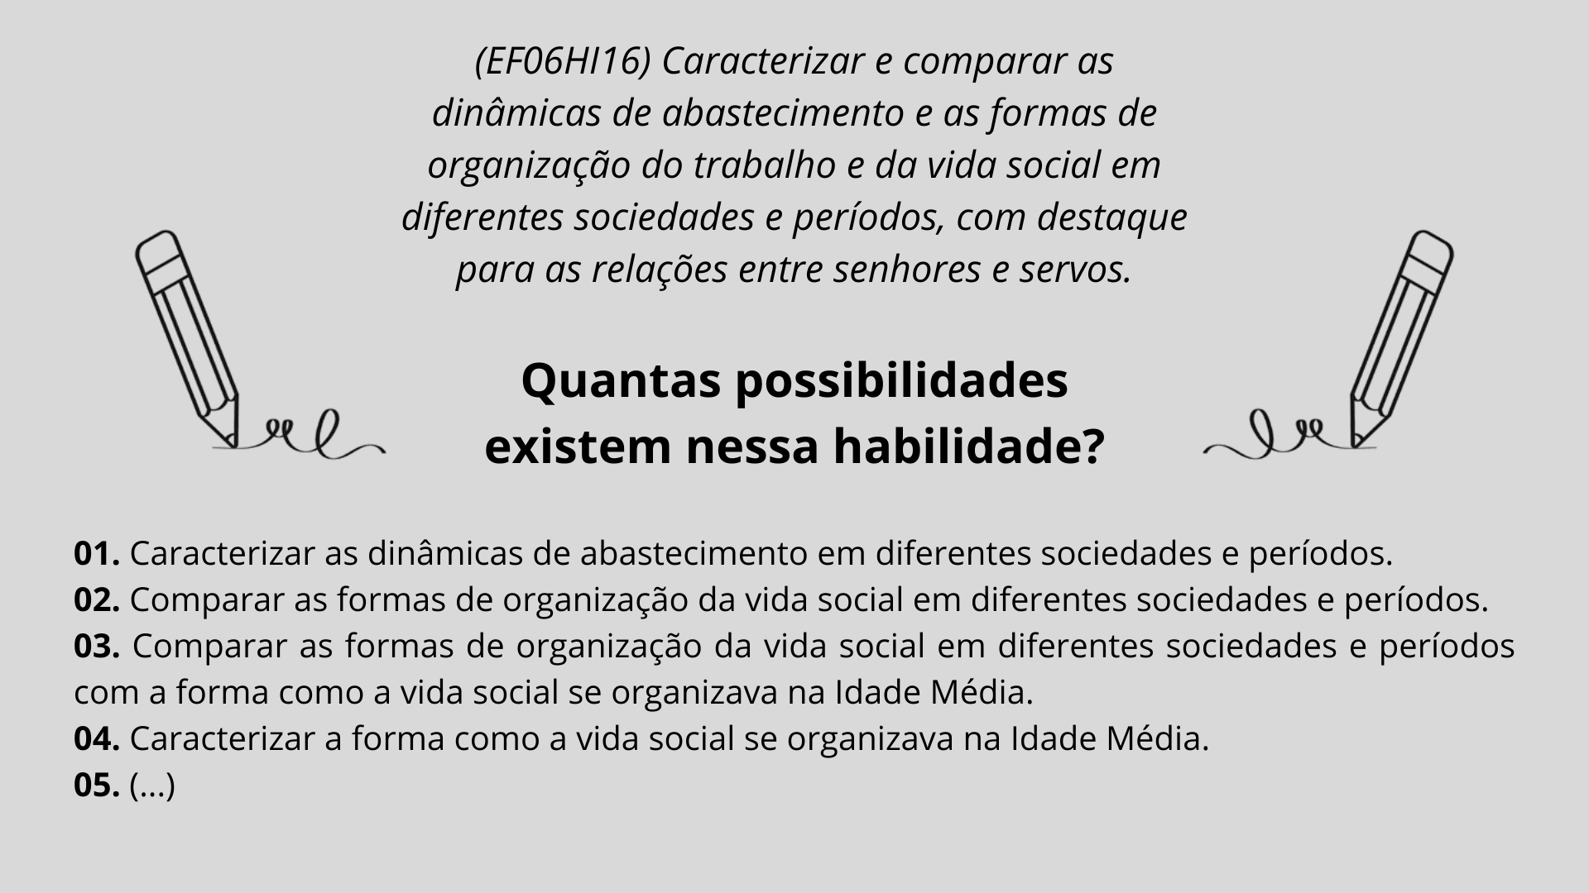

Slide 23
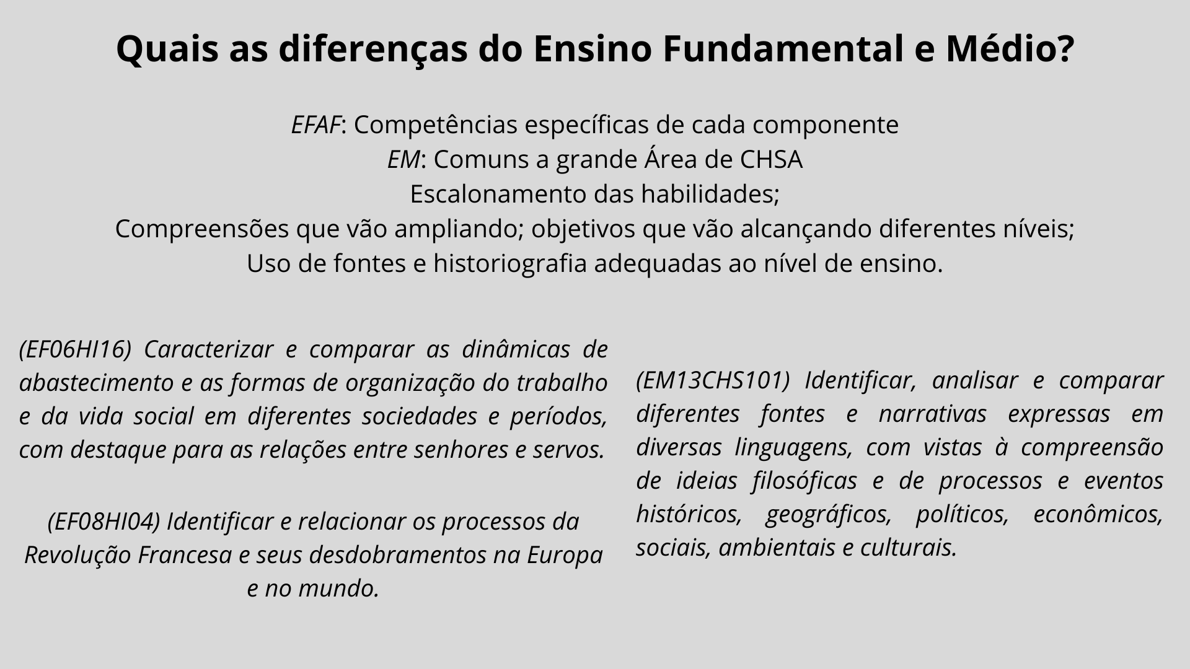

Slide 24
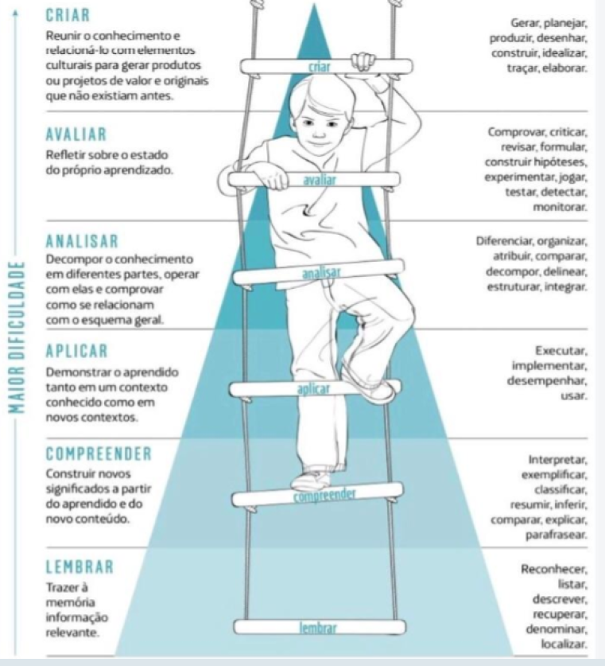
Progressão das Habilidades
Os processos de aprendizagem são cumulativos, uma categoria depende da anterior e dá suporte à seguinte.
Lembrar: reproduzir informações com exatidão.
Compreender: usar uma informação e representá-la de outra forma.
Aplicar: reúne informação genérica para uma situação nova e específica.
Analisar: estabelecer relações entre o conhecimento.
Avaliar: Consiste em confrontar um dado, uma informação, uma teoria
Criar: reúne elementos de informação para compor algo novo com características individuais.

Slide 25
Sempre precisamos retomar?
As habilidades esperadas estão relacionadas ao nível cognitivo dos estudantes;
Cuidado para não voltar tanto ao ponto de “nunca chegar” aos assuntos do bimestre em questão;
Estudar o escopo e os cadernos pode ajudar a identificar pontos essenciais da aula que contribuem para o desenvolvimento das problemáticas.

Slide 26
Os materiais

Slide 27
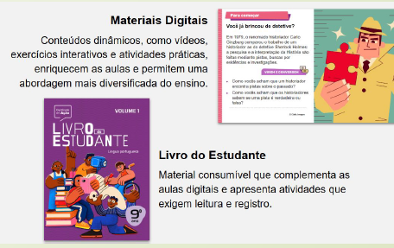
Conexões entre
os materiais
É fundamental utilizar os materiais em conjunto.
O desenvolvimento dos conteúdos e conceitos centrais da aula estão no material digital.
O material impresso é composto por um resumo da aula e das atividades que exigem registro.
O material impresso é um complemento do digital, sozinho ele não da conta de todo o conteúdo e desenvolvimento da aula.

Slide 28
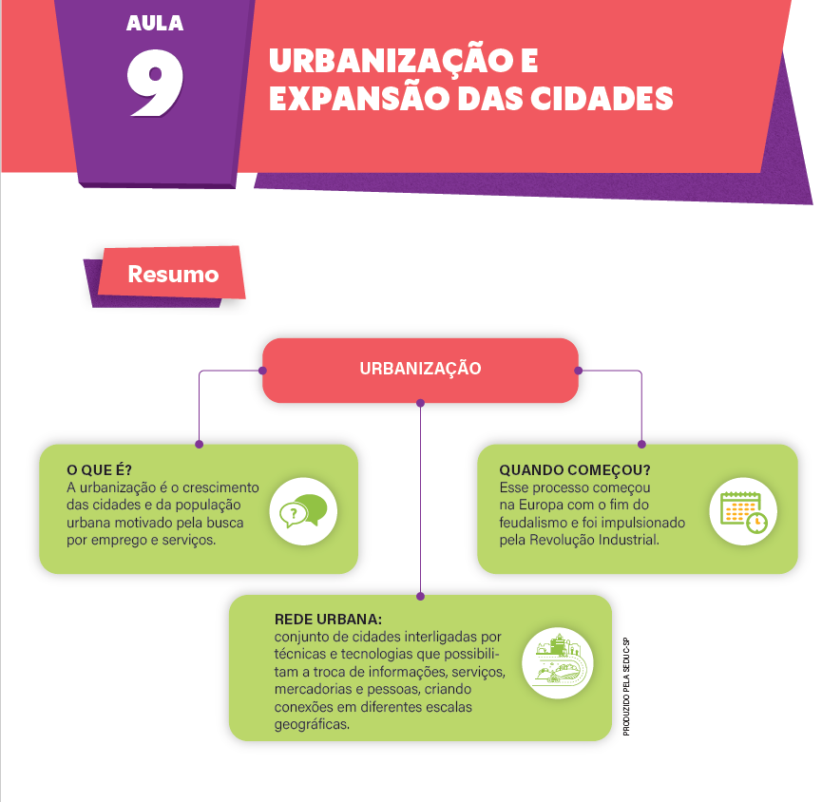

Slide 29

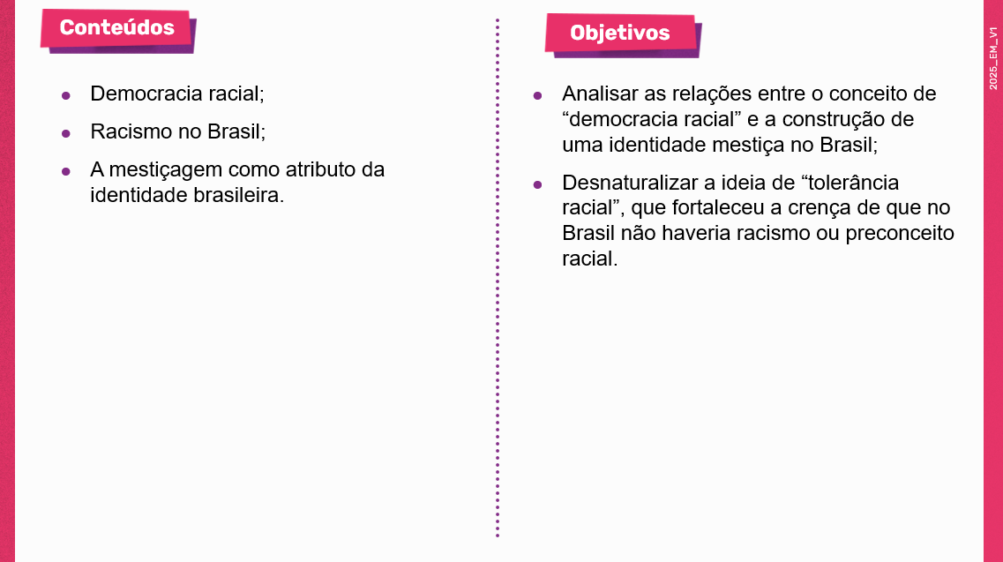
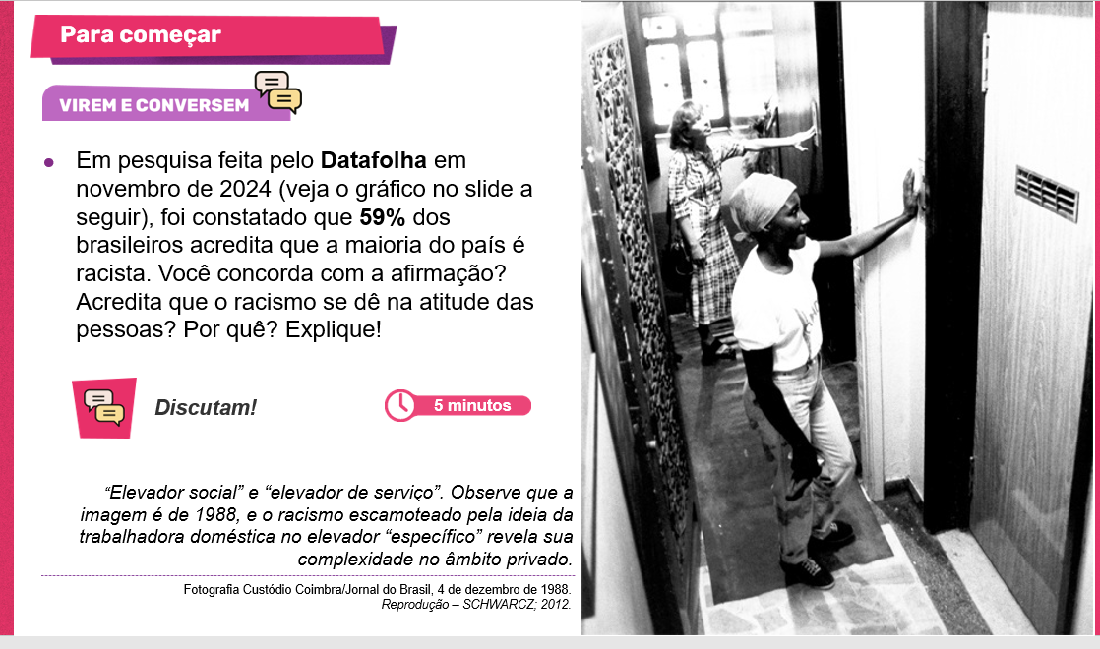

Vamos observar como está organizado o material digital (material de orientação/estudos do professor - Material inegociável) – Modelização: 2º Ano- Material Digital - Professor
Abertura das Aulas
1- Componente - História;
2- Ano/Série – 2ª Série;
3- Layout do Material – Material Digital;
4- Título da Aula – A “democracia racial” e
A negação do racismo no Brasil;
5- Bimestre – 1º Bimestre;
6- Governo/Logo
Conteúdo-
Objetivos -
Para Começar
Retomada
Foco no Conteúdo
1ª lâmina
2ª lâmina
3ª e 4ª lâmina
5ª a 6ª lâmina
Notes:
Slides que aparecem aqui: https://acervocmsp.educacao.sp.gov.br/122943/1133748.pdf

Slide 30
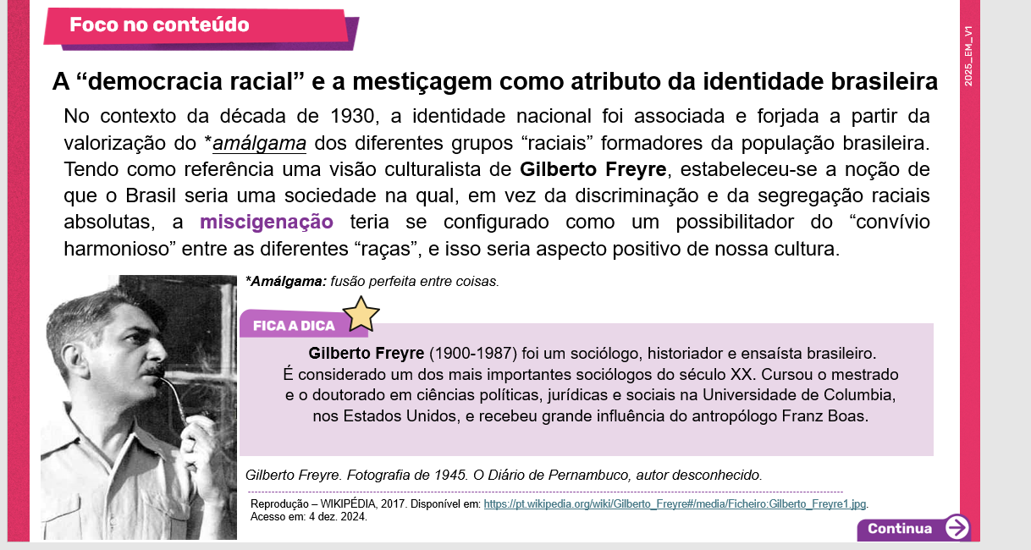
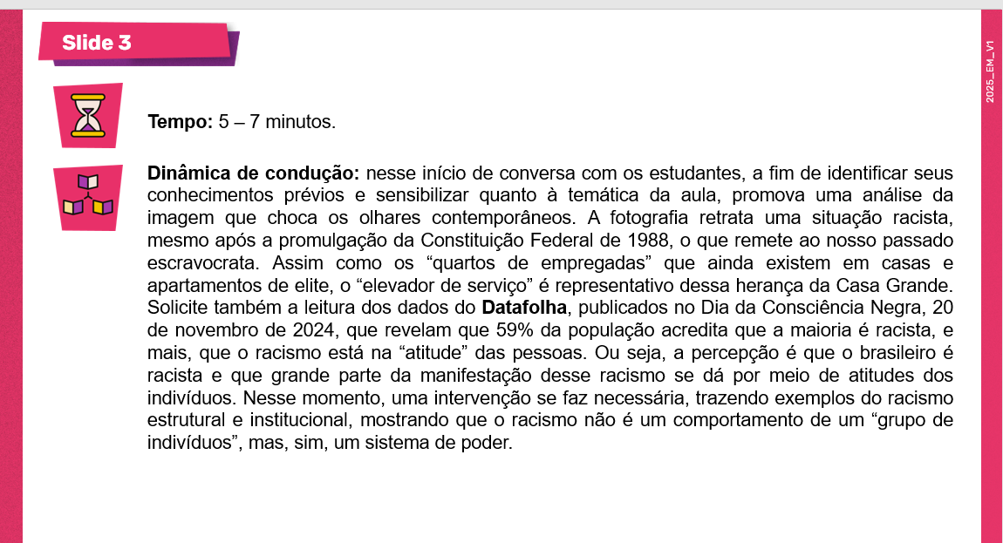
Vamos observar como está organizado o material digital (material de orientação do professor- Material inegociável) – Modelização de exploração/estudos: 2º Ano- Material Digital - Professor
Na prática - 7ª e 14ª lâmina
Encerramento- lâmina 15ª
Aprofundando – Lâmina 17ª a 20ª
Sugestão de abordagem – Lâmina 21ª
Para professores: Habilidades e dinâmicas de condução

Slide 31
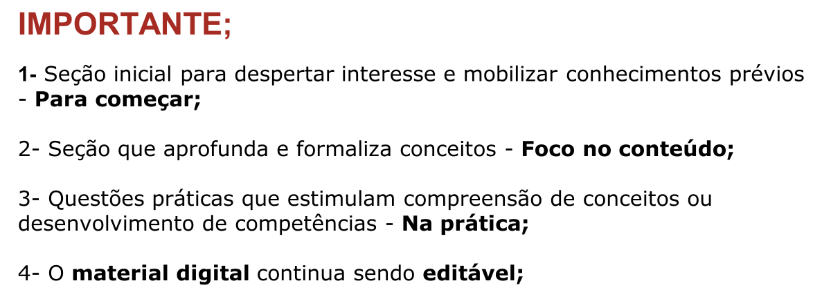
5- Abrange 70% das aulas previstas.

Slide 32
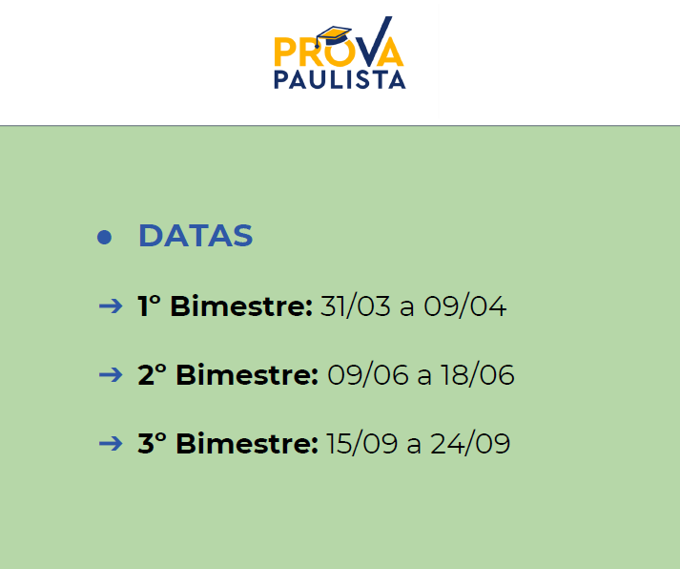
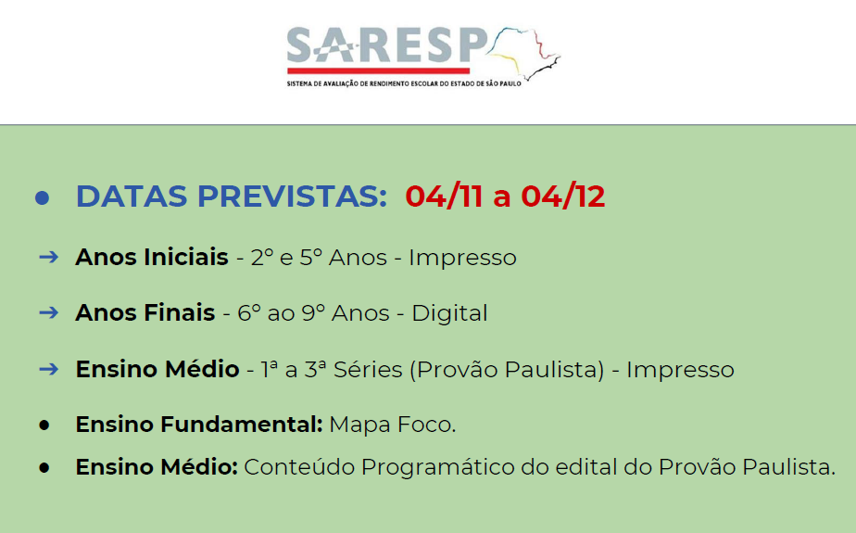
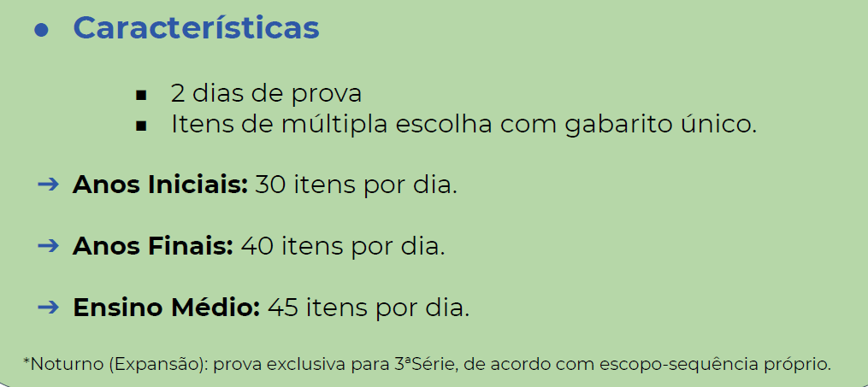
*Mapa foco: Habilidades estruturantes
que orientam a aplicação do SARESP
Até nova atualização, matriz de 2024
continua válida

Slide 33


Geografia no Currículo Paulista
A Base Nacional Comum Curricular (BNCC) estabelece para o componente de Geografia os conhecimentos, competências e habilidades que os estudantes devem desenvolver no Ensino Fundamental.
O contato com os conhecimentos geográficos permite compreender o mundo, as ações humanas e as relações entre sociedades e natureza.

Slide 34








Raciocínio Geográfico
Analogia
Ordem
Diferenciação
Extensão
Estruturação do espaço de acordo com as regras da própria sociedade que o produziu
Um fenômeno geográfico sempre é comparável a outros.
Espaço finito e contínuo delimitado pela ocorrência do fenômeno geográfico
Variação dos fenômenos pela superfície terrestre.
Conexão
Distribuição
Localização
Fenômenos geográficos acontecem em interação com outros.
Como os objetos estão espalhados por um determinado espaço.
Posição de um objeto na superfície terrestre.

Slide 35






Conceitos estruturantes
Espaço Geográfico
Paisagem
Produto das relações sociais, econômicas, políticas e ambientais.
Unidade visível que incorpora fatores naturais, sociais e culturais.
1
2
Educação cartográfica
Lugar
Análise espacial que articula fatos, conceitos e tecnologias
6
3
Espaço de pertencimento, identidade e experiências.
5
4
Região
Território
Parte da superfície terrestre com características específicas.
Espaço vivido, apropriado e delimitado.

Slide 36

Tecnologias no Ensino
Sensoriamento Remoto
Sistemas de Informações Geográficas
Cartografia Inclusiva
Permite observar o espaço em diversas escalas, subsidiando a compreensão das relações ambientais e sociais.
Princípios da cartografia tátil que beneficiam todos os estudantes, não apenas aqueles com deficiência visual.
Possibilitam análises espaciais complexas e representações cartográficas digitais.

Slide 37





Metodologias Ativas
Aprendizagem baseada em projetos
Desenvolvimento de projetos sobre temas geográficos relevantes.
Aprendizagem baseada em problemas
Resolução de questões geográficas complexas.
Aulas práticas
Direcionar uma atenção especial às aulas práticas. permite
observar evidências de aprendizagem dos estudantes
Gamificação
Uso de elementos de jogos para engajar os estudantes.

Slide 38






Competências específicas
Investigação
Utilizar conhecimentos geográficos para entender interações sociedade/natureza
Conexões
Estabelecer conexões entre diferentes temas geográficos
Raciocínio
Desenvolver autonomia e senso crítico com raciocínio geográfico

Slide 39
Unidades Temáticas
O sujeito e seu lugar no mundo
1
Foco nas noções de pertencimento e identidade.
2
Conexões e escalas
Articulação de diferentes espaços e escalas de análise.
Mundo do trabalho
3
Reflexão sobre atividades socioeconômicas e novas tecnologias.
4
Formas de representação
Ampliação gradativa da concepção de mapas e representações.
Natureza e qualidade de vida
5
Articulação entre geografia física e humana.

Slide 40

História no Currículo Paulista
O saber histórico na sala de aula caracteriza-se por um duplo movimento. Compreende-se o presente através do passado e reelabora-se a História com novos questionamentos.
Este processo contribui para a construção das identidades dos diferentes grupos que constituem a sociedade.

Slide 41
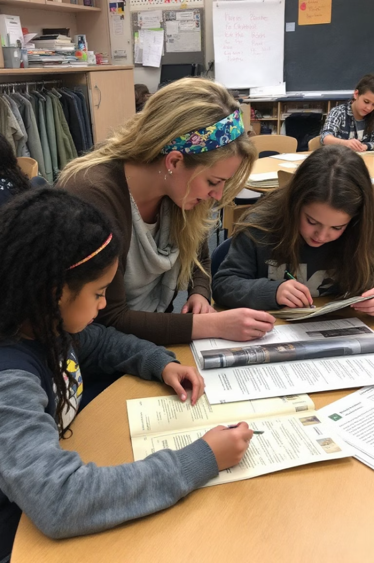



Superando a História factual
Revisão dos marcos históricos
Os velhos marcos estão sendo revistos, introduzindo novas perspectivas históricas.
Professor como mediador
O professor não é transmissor de conhecimento, mas mediador no processo de aprendizagem.
Estudante protagonista
O estudante é ser ativo no seu processo de aprendizagem, contribuindo para sua formação como protagonista.

Slide 42
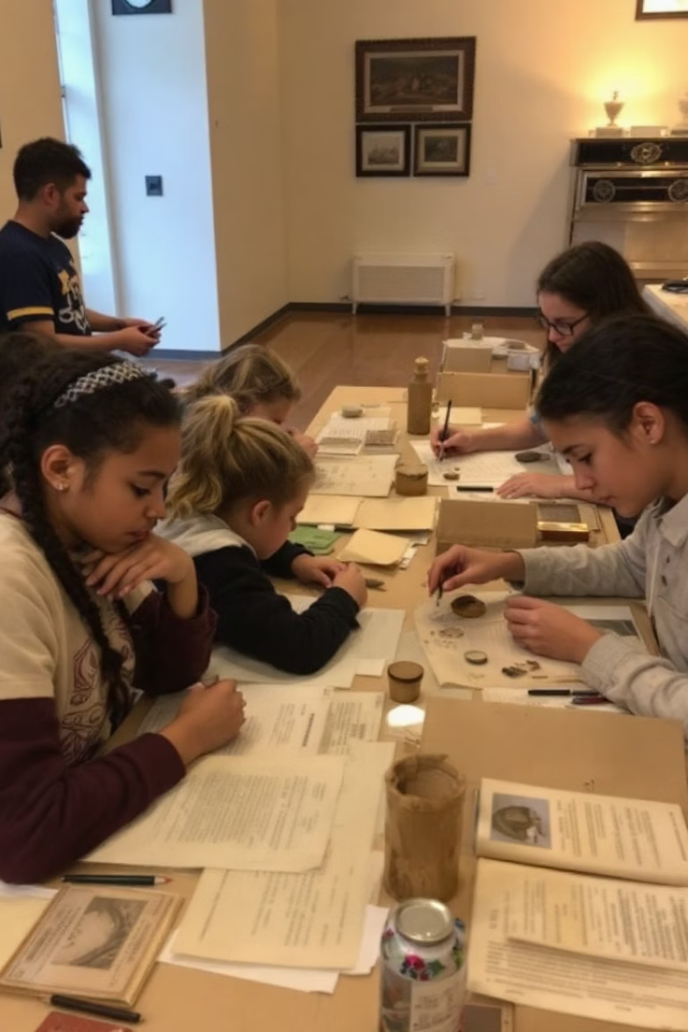



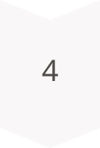
A atitude historiadora
Uso de Fontes Históricas
Utilização de fontes em diferentes linguagens para construir conhecimento histórico.
Operações Cognitivas
Descrever, analisar, comparar e questionar fontes para produzir discursos sobre o passado.
Experiências Práticas
Observar contextos, entrevistar pessoas, consultar arquivos e visitar lugares de memória.
Criação de Registros
Coletar materiais e criar registros próprios, como centros de memória na escola.

Slide 43






Consciência Histórica
Domínio do tempo
Intenção de dominar o tempo experimentado como ameaça.
Pensamento Histórico
Ganho de tempo através da reflexão sobre o passado.
Conhecimento Histórico
Tempo ganho através da compreensão dos processos históricos.
Segundo Rusen (2001), a consciência histórica é inerente ao ser humano e resulta das interações com o tempo, ocorrendo antes mesmo do conhecimento sobre fatos históricos.

Slide 44




Articulação com Geografia
(Re)conhecer
Pesquisar
Identificar sociedades humanas em diferentes tempos e espaços.
1
Classificar, comparar e diferenciar informações históricas.
2
4
Produzir
3
Interpretar
Criar conhecimento mobilizando várias linguagens.
Compreender e analisar criticamente os processos históricos.

Slide 45

Anos Finais do
Ensino Fundamental
Abordagem cronológica
Inclusão de grupos marginalizados
Preservação da cronologia tradicional do 6º ao 9º ano, com ênfase nas experiências brasileiras e latino-americanas.
Destaque ao papel das mulheres e às conquistas dos grupos historicamente marginalizados.
Contextualização local
Inclusão de temas relacionados à realidade escolar, cultura local e cotidiano dos estudantes.

Slide 46

Competências específicas de História
Compreensão
histórica
Formação cidadã
Diversidade cultural
Entender acontecimentos, relações de poder e processos de transformação das estruturas sociais ao longo do tempo.
Compreender a história e cultura africana, afro-brasileira, imigrante e indígena, tratando com equidade as diferentes culturas.
Identificar e respeitar diversidades e movimentos sociais, contribuindo para uma sociedade igualitária e empática.

Slide 47
Aulas práticas:
Desenvolvem os objetivos de aprendizagem de forma 100% prática;
Permitem observar evidências de aprendizagem dos estudantes;
Aplicam metodologias ativas de maneira concreta.

Slide 48


Plenária do componente de história
Habilidade: (EF06HI07B) Reconhecer a importância da tradição oral, cultura material e escrita para a transmissão da memória e do conhecimento nas diferentes sociedades antigas (África, Ásia e Américas) (SÃO PAULO, 2019).

Slide 49
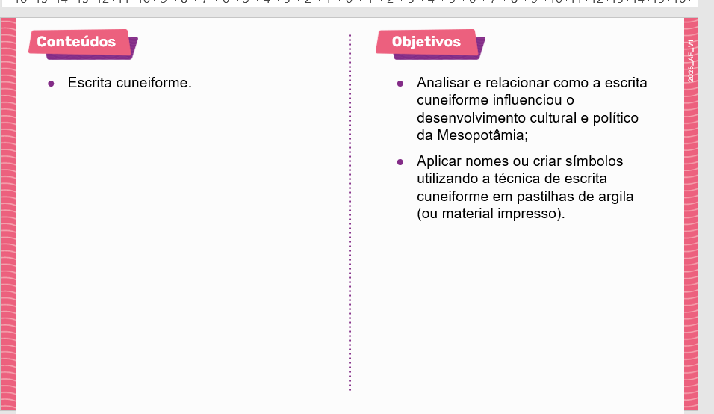
Plenária do componente de história

Slide 50
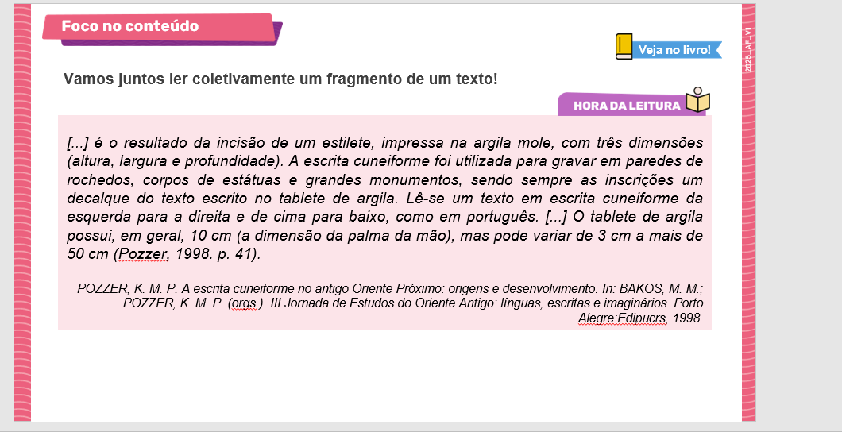
Plenária do componente de história

Slide 51
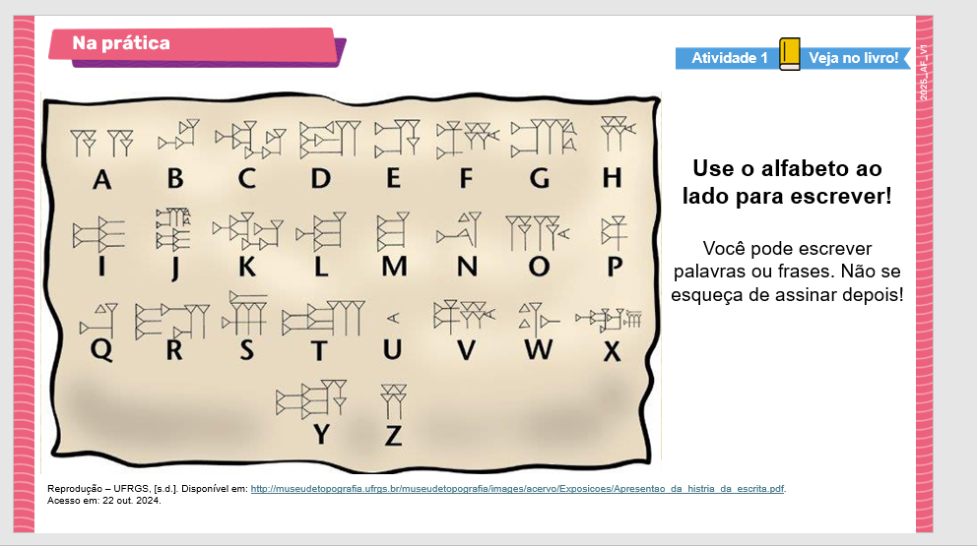
Plenária do componente de história

Slide 52
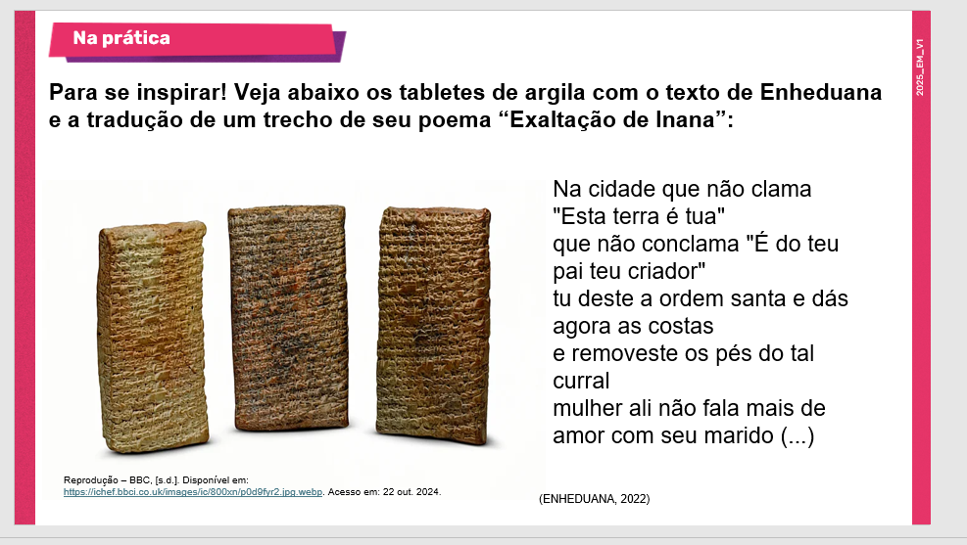
Plenária do componente de história

Slide 54
Oficinas

Slide 55
Componente curricular:
Ano/série:
Conexões entre as aulas:
Progressão dos objetivos:
Habilidades a serem desenvolvidas:
Possíveis desafios:
Analise a sequência das aulas através do escopo-sequência do 2° bimestre, junto com seu grupo insira as seguintes informações:
Quais habilidades serão desenvolvidas?
Quais as conexões entre as aulas?
Como ocorrem as progressões das habilidades?

Slide 56
Construindo uma avaliação
Acesse - https://intranet.educacao.sp.gov.br/
Considere os seguintes materiais para realizar esta ação:
Material digital
TarefaSP
Provas paulistas anteriores
SARESP
Importante é verificar como o conteúdo do 2° bimestre foi exigido em provas anteriores.
Considere 80% do escopo-sequência
Cada grupo deve montar 6 questões.

Slide 57
PRAZOS DO CICLO FORMATIVO
Replicabilidade da OT até 13 de maio
Link para evidências da OT:
https://drive.google.com/drive/folders/1rlFzQnb0b8f3WK2HyrDR1w-PmG0_AyFH?usp=drive_link

